Slide 1
Hogyan bízhatunk meg az LLM-ekben?
dataSTREAM 2025
Recski Gábor recski@krlabs.eu

Slide 2
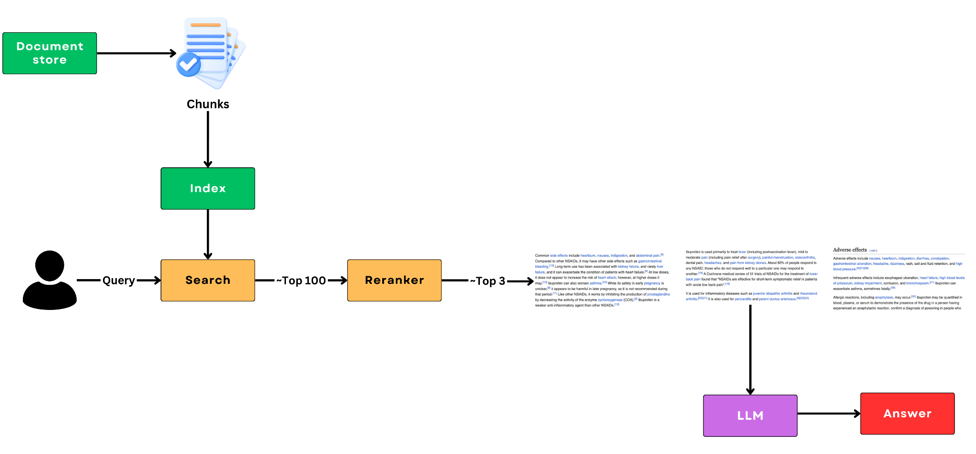
Retrieval Augmented Generation (RAG)

Slide 3
Az LLM-ek megbízhatatlanok, kockázatosak, drágák
hibás válaszokat adnak (“hallucinálnak”)
kiszámíthatatlanok (és azok is maradnak)
nem konfigurálhatóak (és nem is debuggolhatóak)
a döntéseik nem megmagyarázhatók (vagy a magyarázatok hamisak)
használatuk adatbiztonsági kérdések sorát veti fel
sokba kerül nem csak tanítani, de használni is őket
a jogi nehézségek is szaporodnak (EU AI Act, stb.)

Slide 4
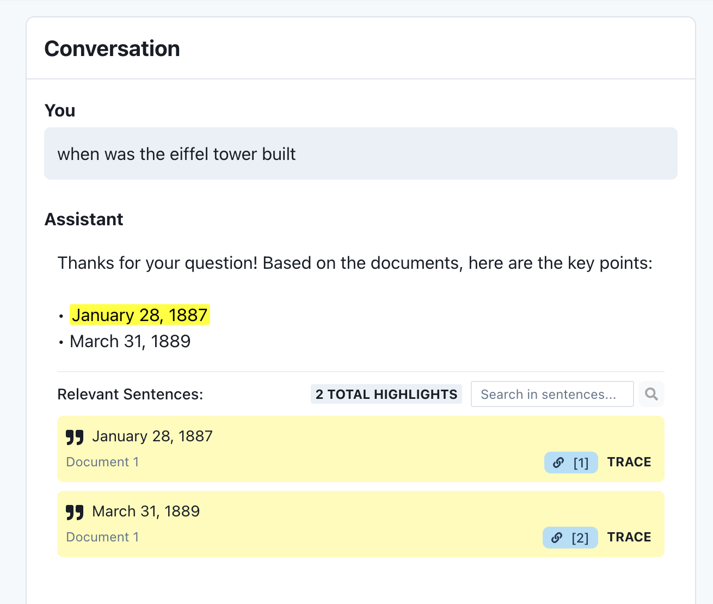
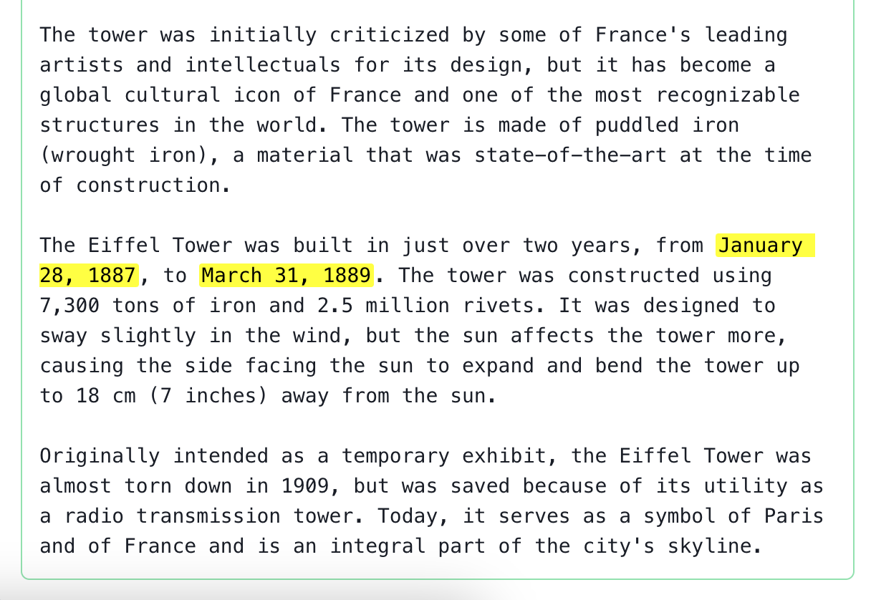
VerbatimRAG
Hallucináció-mentes RAG architektúra
A válaszokat szó szerint a dokumentumokból veszi
Az LLM-ek válasz-sablonokat generálnak
Azonnal ellenőrizhető
Code:
https://github.com/KRLabsOrg/verbatim-rag
Publications:
Paul Schmitt, Ádám Kovács, Gábor Recski (2025): VerbatimRAG: reliable generation of grounded answers

Slide 5
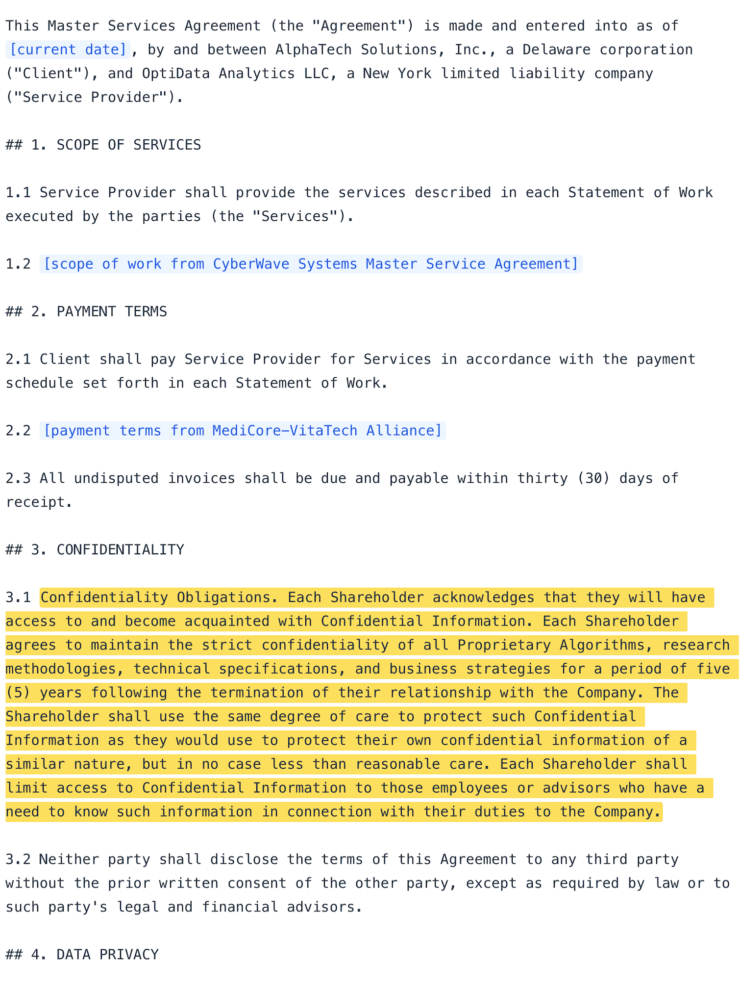
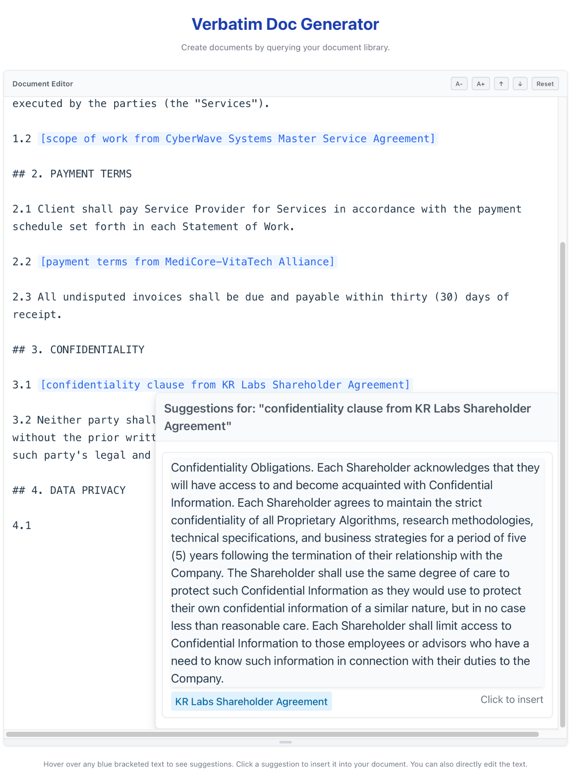
VerbatimDoc

Slide 6
Köszönöm a figyelmet!
recski@krlabs.eu

